Slide 1


小幽灵
大战
吸血 蝙蝠

Slide 2
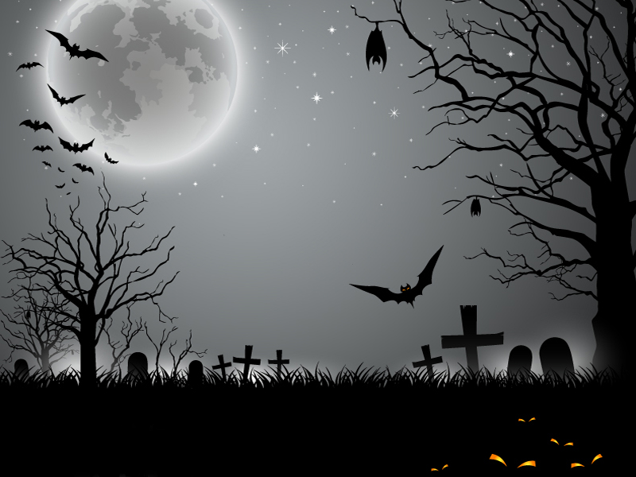
万圣节到来！
邪恶的吸血蝙蝠又来进攻了！

Slide 3

墓园的守护者
小幽灵们
奋起反抗

Slide 4

他们捧起南瓜作为武器
誓将蝙蝠赶出家园！

Slide 5
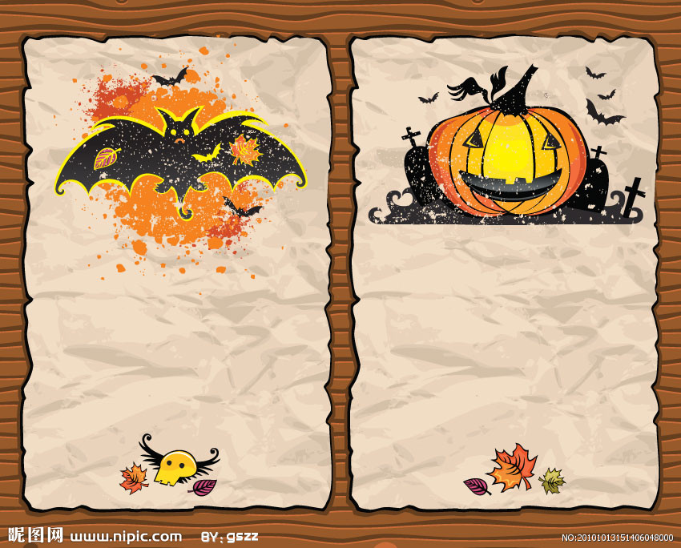
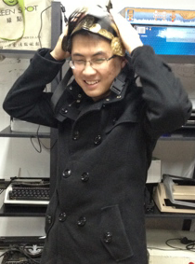
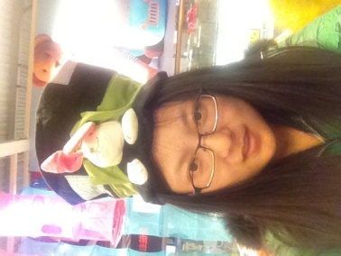



四组成员
梁清华
李群
史宏博
冯宇洲
张轩铭

Slide 6
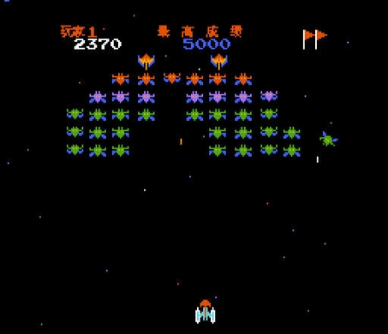
游戏模式
经典红白机游戏
小蜜蜂

Slide 7





流
程
图
开场动画
play
进行游戏
结束界面
REplay

Slide 8
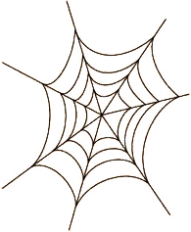













游戏素材

Slide 9
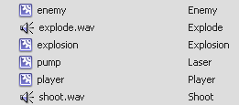
var player:MovieClip;
var enemies:Array;
var level:Number;
var score:Number;
var lives:Number;
var accel:Accelerometer;
var Lasers:Array;
var explosions:Array;
var hiddenOptions:Boolean = true;
变量及绑定关系

Slide 10
初始化状态：STATE_INIT_GAME
function initGame():void
{
……
gameState = STATE_START_PLAYER;
trace(gameState);
}
初始化玩家：STATE_START_PLAYER
function startPlayer():void
{
……
gameState = STATE_PLAY_GAME;
trace(gameState);
}
代码设计
游戏进行状态： STATE_PLAY_GAME
function playGame():void
{
makeEnemies();
moveEnemies();
moveLaser();
testForEnd();
}
游戏结束状态：STATE_END_GAME
function endGame():void
{
removeGame();
endScreen.visible = true;
removeEventListener(Event.ENTER_FRAME, gameLoop);
showResults();
}

Slide 11

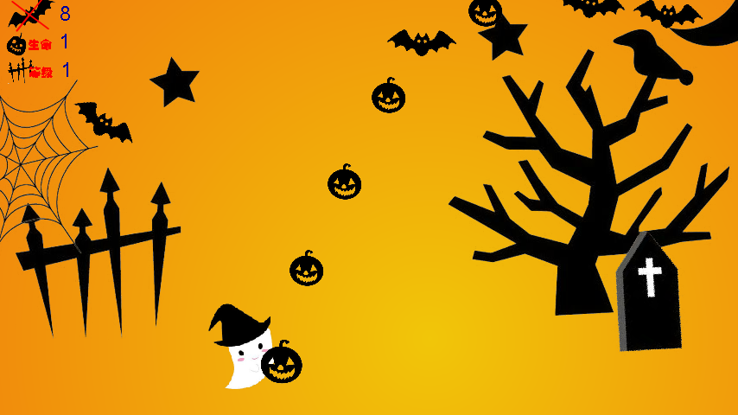
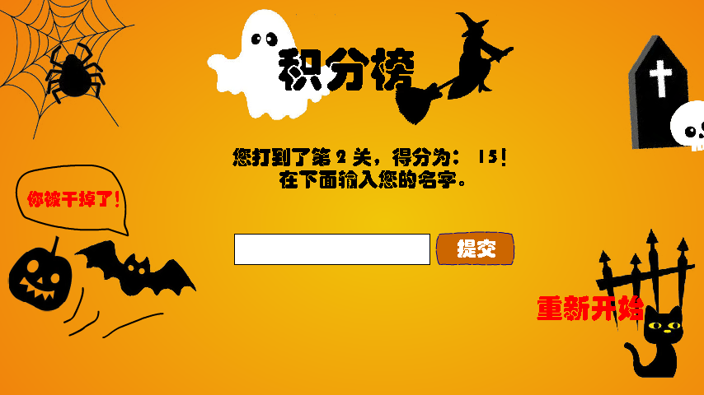
界面设计
开始按钮
游戏数据
控制角色
重新开始按钮

Slide 12

谢谢观赏

